Slide 1
КОНСУЛЬТАЦИЯ
УЧИТЕЛЯ- ЛОГОПЕДА М.Н.ВОЙТЕНКО
НА ТЕМУ «РАЗВИТИЕ РЕЧИ ДЕТЕЙ ПОСРЕДСТВОМ ТЕАТРАЛИЗОВАННОЙ ДЕЯТЕЛЬНОСТИ В СООТВЕТСТВИИ С ФГОС ДО

Slide 2
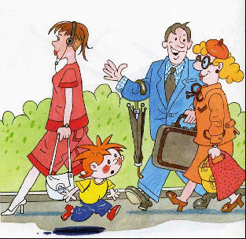
Овладение родным языком – это одно из важнейших приобретений ребёнка.
Воспитанием детей занимаются прежде всего родители

Slide 3
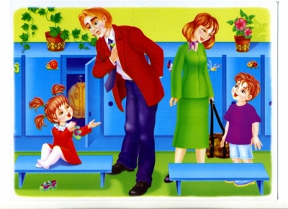
С речью ребёнка к моменту поступления в школу возникает множество проблем: -она зачастую однословная,
-в большей степени ситуативная, с лексико-грамматическими нарушениями,
-изобилует сленговыми словами,
-диалогическая порой даже примитивна,
а монологическая практически отсутствует, как отсутствуют и сами навыки культуры речи.
И многие родители полагаются в решении имеющихся проблем на детский сад.

Slide 4
ВЗАИМОДЕЙСТВИЕ В ДОЛГОСРОЧНОМ ПРОЕКТЕ
УЧИТЕЛЬ-ЛОГОПЕД
ВОСПИТАТЕЛИ
МУЗ. РУКОВО
ДИТЕЛЬ
ФИЗ. РУКОВО
ДИТЕЛЬ
ПСИХО
ЛОГ
РОДИТЕЛИ
ДЕТИ

Slide 5
Дошкольные учреждения, являясь самыми главными помощниками родителям, в первую очередь в своей работе руководствуются основными документами

Slide 6
Образовательные области, как сказано в ФГОС
Речевое развитие
Художественно-эстетическое развитие
-владение речью как средством общения и культуры;
-обогащение активного словаря;
-развитие связной, грамматически правильной диалогической и монологической речи;
-развитие речевого творчества;
-развитие звуковой и интонационной культуры речи, фонематического слуха;
-знакомство с книжной культурой, детской литературой, понимание на слух текстов различных жанров детской литературы;
-формирование звуковой аналитико-синтетической активности как предпосылки обучения грамоте.
-предполагает развитие предпосылок ценностно-смыслового восприятия и понимания произведений искусства (словесного, музыкального, изобразительного);
-становления эстетического отношения к окружающему миру;...
-восприятия музыки, художественной литературы, фольклора;
стимулирования сопереживания персонажам художественных произведений;
-реализацию самостоятельной творческой деятельности детей.

Slide 7
ТЕАТРАЛИЗОВАННАЯ ДЕЯТЕЛЬНОСТЬ В ОБРАЗОВАТЕЛЬНЫХ ОБЛАСТЯХ ПО ПРОГРАММЕ «ДЕТСТВО»
ВОЗРАСТ, ГРУППА, СТРАНИЦЫ ПРОГРАММЫ | ОБРАЗОВАТЕЛЬНЫЕ ОБЛАСТИ
 | РЕЧЕВОЕ РАЗВИТИЕ (СВЯЗНАЯ РЕЧЬ, ГРАММАТИЧЕСКИЕ КАТЕГОРИИ, ЗВУКОВАЯ КУЛЬТУРА РЕЧИ) | СОЦИАЛЬНО-КОММУНИКАТИВНОЕ РАЗВИТИЕ (ХУДОЖЕСТВЕННАЯ ЛИТЕРАТУРА, МУЗЫКА)
 | РЕЗУЛЬТАТЫ ОБРАЗОВАТЕЛЬНОЙ ДЕЯТЕЛЬНОСТИ
6 год жизни, Старшая группа | -Ребёнок проявляет познавательную и деловую активность в общении со взрослыми и сверстниками, делится знаниями, задает вопросы. -Инициативен и самостоятелен в придумывании загадок, сказок, рассказов. -С интересом относится к аргументации, доказательству и широко ими пользуется. -Замечает речевые ошибки сверстников, доброжелательно исправляет их. -Имеет богатый словарный запас. Безошибочно пользуется обобщающими словами и понятиями. -Речь чистая, грамматически правильная, выразительная. -Владеет средствами звукового анализа слов, определяет основные, качественные характеристики звуков в слове (гласный-согласный), место звука в слове. -Самостоятельно пересказывает рассказы и сказки, сочиняет загадки. -Отвечает на вопросы по содержанию литературного произведения, устанавливает причинные связи. -Проявляет избирательное отношение к произведениям определённой тематики и жанра, внимание к языку литературного произведения. -Различает основные жанры: стихотворение, сказка, рассказ, имеет представление о некоторых их особенностях. | -Ребёнок проявляет стремление к постоянному общению с книгой. -Обнаруживает избирательное отношение к произведениям определённой тематики или жанра; называет любимые тексты, объясняет, чем они ему нравятся. -Знает фамилии 3-4-х писателей, названия их произведений, отдельные факты биографии. -Способен устанавливать связи в содержании произведения, понимать его эмоциональный подтекст. -Использует средства языковой выразительности литературной речи в процессе пересказывания и придумывания текстов. -Активно и творчески проявляет себя в разных видах художественной деятельности, в сочинении загадок, сказок. -У ребёнка развиты элементы культуры слушательского восприятия. -Ребёнок выражает желание посещать концерты, музыкальный театр. -Проявляет себя в разных видах музыкальной исполнительской деятельности. -Активен в театрализации. -Участвует в инструментальных импровизациях

Slide 8
ТЕАТРАЛИЗОВАННАЯ ДЕЯТЕЛЬНОСТЬ В ОБРАЗОВАТЕЛЬНЫХ ОБЛАСТЯХ ПО ПРОГРАММЕ «ДЕТСТВО»
ВОЗРАСТ, ГРУППА, СТРАНИЦЫ ПРОГРАММЫ | ОБРАЗОВАТЕЛЬНЫЕ ОБЛАСТИ
 | РЕЧЕВОЕ РАЗВИТИЕ (СВЯЗНАЯ РЕЧЬ, ГРАММАТИЧЕСКИЕ КАТЕГОРИИ, ЗВУКОВАЯ КУЛЬТУРА РЕЧИ) | СОЦИАЛЬНО-КОММУНИКАТИВНОЕ РАЗВИТИЕ (ХУДОЖЕСТВЕННАЯ ЛИТЕРАТУРА, МУЗЫКА)
 | РЕЗУЛЬТАТЫ ОБРАЗОВАТЕЛЬНОЙ ДЕЯТЕЛЬНОСТИ
7 год жизни, Подготови тельная группа | - Ребёнок ведёт деловой диалог со взрослыми и сверстниками, легко знакомится и имеет друзей, может организовать детей на совместную деятельность. -Задаёт вопросы, интересуется мнением других, расспрашивает об их деятельности и событиях жизни. -Участвует в разгадывании кроссвордов, ребусов, предлагает словесные игры, читает слова, может написать своё имя печатными буквами, проявляет интерес к речевому творчеству. -В коллективных обсуждениях выдвигает гипотезы, использует речевые формы убеждения, владеет культурными формами выражения несогласия с мнением собеседника, умеет принять позицию собеседника. -Успешен в творческой, речевой деятельности: сочиняет загадки, сказки, рассказы, планирует сюжеты творческих игр. -Речь чистая, грамматически правильная, выразительная, владеет звуковым анализом слов. -Проявляет устойчивый интерес к литературе, имеет предпочтения в жанрах литературы, темах произведений; понимает идею произведения, авторское отношение к героям. | -Ребёнок проявляет эстетический вкус, стремление к постоянному общению с книгой, желание самому научится читать. -Обнаруживает избирательное отношение к произведениям определённой тематики или жанра, к разным видам творческой деятельности на основе произведения. -Называет любимые литературные тексты, объясняет, чем они ему нравятся. Знает фамилии 4-5 писателей, отдельные факты их биографии, называет их произведения, с помощью взрослого рассуждает об особенностях их творчества. -Воспринимает произведение в единстве его содержания и формы, высказывает своё отношение к героям и идее. -Творчески активен и самостоятелен в речевой, изобразительной и театрально-игровой деятельности на основе художественных текстов. -Развита культура слушательского восприятия. -Ребёнок любит посещать концерты, музыкальный театр, делится полученными впечатлениями. -Музыкально эрудирован, имеет представление о жанрах и направлениях классической и народной музыки, творчестве разных композиторов. -Проявляет себя во всех видах музыкально исполнительской деятельности, на праздниках. -Активен в театрализации, где включается в ритмо-интонационные игры, помогающие почувствовать выразительность и ритмичность интонаций, а так же стихотворных ритмов, певучие диалоги или рассказывания. -Проговаривает ритмизировано стихи и импровизирует мелодии на заданную тему, участвует в инструментальных импровизациях

Slide 9
ОСНОВНОЙ ДОКУМЕНТ ПРОЕКТА
ПРОГРАММА ТЕАТРАЛИЗАЦИЯ КАК СРЕДСТВО КОРРЕКЦИИ ОБШЕГО НЕДОРАЗВИТИЯ РЕЧИ СТАРШИХ ДОШКОЛЬНИКОВ
СОДЕРЖАНИЕ
ПОЯСНИТЕЛЬНАЯ ЗАПИСКА
ОСНОВНОЕ СОДЕРЖАНИЕ ПЕРВОГО ГОДА ОБУЧЕНИЯ С ЦЕЛЬЮ, ЗАДАЧАМИ, С ПЕРЕЧНЕМ ПРЕДПОЛАГАЕМЫХ УМЕНИЙ И НАВЫКОВ
ОСНОВНОЕ СОДЕРЖАНИЕ ВТОРОГО ГОДА ОБУЧЕНИЯ С ЦЕЛЬЮ, ЗАДАЧАМИ, С ПЕРЕЧНЕМ ПРЕДПОЛАГАЕМЫХ УМЕНИЙ И НАВЫКОВ
ПЕРСПЕКТИВНО-ТЕМАТИЧЕСКИЙ ДЛАН ДЛЯ СТАРШЕЙ ГРУППЫ
ПЕРСПЕКТИВНО-ТЕМАТИЧЕСКИЙ ДЛАН ДЛЯ ПОДГОТОВИТЕЛЬНОЙ ГРУППЫ
ДИАГНОСТИКА РАЗВИТИЯ АРТИСТИЧЕСКИХ СПОСОБНОСТЕЙ ДЕТЕЙ СТАРШЕГО ВОЗРАСТА.
ОСНОВНЫЕ НАПРАВЛЕНИЯ РАБОТЫ
МЕТОДИЧЕСКОЕ ОБЕСПЕЧЕНИЕ
СПИСОК ЛИТЕРАТУРЫ

Slide 10
ВИДЫ ДЕЯТЕЛЬНОСТИ В ПРОЦЕССЕ СОЗДАНИЯ ТЕАТРАЛИЗОВАННОГО ПРЕДСТАВЛЕНИЯ
Чтение сценария сказки и беседа по содержанию (определение главной мысли, нравственной направленности, обсуждение характеров героев, причин их действий и поступков)
Чтение по ролям (поиск выразительных интонаций, мимики, жестов, обсуждение кандидатур на роли)
Знакомство со вступлением, работа с рассказчиками (беседа о начале сказки – действия, поиск выразительных интонаций, мимики, жестов; нацеливание на то, что характер рассказывающих сказку должен быть разным)
Работа над интонацией и выразительностью (дыхание, артикуляция, четкое звукопроизношение, дикция)
Знакомство с музыкальным оформлением ( эмоциональный отклик на музыку, стремление показать её в движении, беседа об изобразительности музыки, сопровождающей действие сказки)
Разучивание рисунка танцевальных номеров (поиск выразительных движений для воплощения образов, заучивание последовательности танцевальных движений)
Драматизация сказочного действия (индивидуальная работа над монологами, диалогами, связывание их в единое целое, совместный поиск выразительных средств)
Работа над фонограммой (знакомство с шумовыми и световыми эффектами сказочного оформления)
Работа над массовкой (поиск мизансцен для появления на сцене во время действия, ориентировка на сцене, отработка синхронизации движений, заучивание временной последовательности появления на сцене)
Объединенная репетиция (соединение всех выученных сцен в спектакле, работа над согласованностью и последовательностью действий детей, обогащение эмоциональной сферы детей через массовое общение, воспитание сотрудничества и взаимопомощи)
Генеральная репетиция в костюмах (привыкание к сказочному костюму для комфортного ощущения в нём во время спектакля)

Slide 11
СТРУКТУРА ЗАНЯТИЯ ПО СПЕЦИАЛЬНО ОРГАНИЗОВАННОЙ ТЕАТРАЛИЗОВАННОЙ ДЕЯТЕЛЬНОСТИ
РАЗМИНКА включает в себя сценическое движение, сценическую речь и индивидуальную работу. Продолжительность разминки около 5 мин.
Сценическое движение начинается с психологического настроя и упражнений на «разработку себя» - логоритмические упражнения на развитие пластической выразительности, танцевальные импровизации, пантомимы, этюды.
Сценическая речь включает в себя дыхательную, артикуляционную гимнастики, упражнения для развития дикции, автоматизации поставленных звуков, упражнения на развитие интонационной выразительности.
В индивидуальную работу входят беседы о характерах героев, упражнения на обогащение словаря, грамматических категорий, развития дилогической речи; упражнения на развитие внимания, памяти, воображения и мышления.
ОСНОВНАЯ ЧАСТЬ включает в себя непосредственно актерское мастерство, постановку театрализованного представления, творческие упражнения и упражнения, направленные на развитие этикета, помимо этого вокальные упражнения и упражнения, направленные на развитие танцевальных движений. Основная часть в старшей группе может длиться - 20 мин, а в подготовительной группе – 25мин.
Актерское мастерство, развивается с помощью упражнений на выразительность мимики; театральных этюдов, в основе которых обязательно лежит какое-то событие, основанное на наблюдении за животными, людьми, а так же «оживление предметов».
Постановка театрализованного представления включает в себя чтение произведения и беседу по его содержанию; знакомство с театральным оформлением; театральные этюды по ролям сказки; работа по своевременному вступлению рассказчиков(ведущих); знакомство и разучивание рисунка танцев; индивидуальную работу с героями произведения; работу с фонограммой, светом; а так же объединенные репетиции для всех участников спектакля.
ТВОРЧЕСКИЕ УПРАЖНЕНИЯ включают в себя
Игры пальчиковые; коммуникативные, развивающие невербальное общение; игровые соревнования, вызывающие яркие положительные эмоции; коррекционно-развивающие, направленные на снятие мышечной зажатости детей; русские народные игры, воспитывающие доброжелательное отношение друг к другу.
Этикет включает театральные этюды, помогающие воспитанию культуры поведения
Вокал подразумевает под собой исполнение под караоке песенок из отечественных мультфильмов; пение лечебных звуков, поддерживающее жизненный тонус детского организма.
В зависимости от направленности специально-организованная деятельность может быть вариативна.

Slide 12
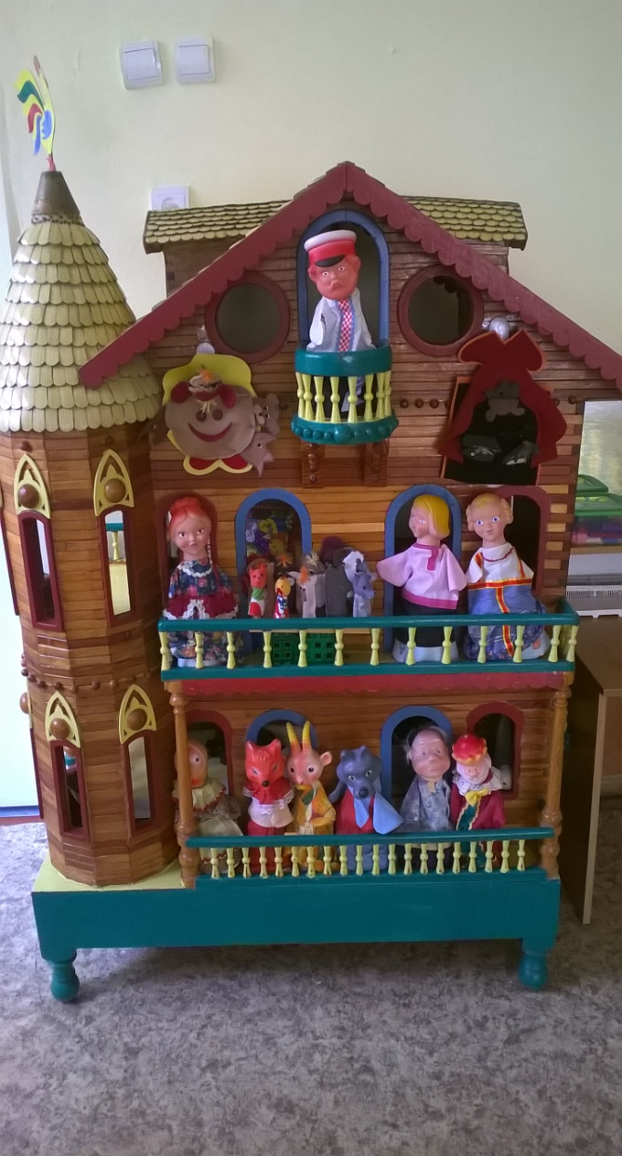
Предметно-пространственной среда группы, в которой дети проводят большую часть дня.

Slide 13
РЕКОМЕНДАЦИИ ПО СОЗДАНИЮ ПРЕДМЕТНО-РАЗВИВАЮЩЕЙ ТЕАТРАЛИЗОВАННОЙ СРЕДЫ В ГРУППЕ.
Выделение места в группе, которое условно можно назвать «Театральным уголком».
Его содержание и оформление периодически меняется исходя из совместной деятельности.
В нём представляется всё многообразие игрового материала и оборудования:
Ширмы, занавески, книжки-раскладушки, кубики и/или кирпичики конструктора, ленты, обручи для разграничения сказочной ситуации и реальной, для четких границ «волшебной страны».
Зеркала, ковролинографы, фланелеграфы, предметы заместители для создания декораций; символы (солнце с лучами прищепками, луна, звезды - для создания пространственно временной среды, облака без капель и с каплями…, деревья и кустарники с ветками в виде прищепок и пр. )
Костюмы и/или их элементы.
Разнообразные игровые атрибуты, театры:
Игрушки для настольного театра, на начальных этапах которого используются различные резиновые и/или мягкие игрушки определённого размера, которые ребёнок может удерживать в руках и осуществлять с ними игровые действия, драматизируя потешку, стишок или сказку.
Плоскостные предметы заместители - театры на палочках, фигурки для фланелеграфа, ковролинографа, на стенд-книжку, на плоскостные ширмы.
Пальчиковые и театральные куклы шарики, выполненные из пенопласта, надевающиеся на палец.
Плоскостные театры на палочках
Театральные игрушки, имеющие меньшее сходство с натуральными предметами.

Slide 14
РЕКОМЕНДАЦИИ ПО РАЗВИТИЮ ТЕАТРАЛИЗОВАННОЙ ДЕЯТЕЛЬНОСТИ В ДОШКОЛЬНОМ ОБРАЗОВАТЕЛЬНОМ УЧРЕЖДЕНИИ.
Вызывать интерес к театрализованной деятельности, желание выступать вместе с коллективом сверстников.
Побуждать к импровизации с использованием доступных каждому ребёнку средств выразительности (мимика, жесты, движения и т.п.) Помогать в создании выразительных средств.
Способствовать тому, чтобы знания ребёнка о жизни, его желания и интересы естественно вплетались в содержание театрализованной деятельности.
Совершенствовать умения детей согласовывать свои действия с действиями партнёра (слушать, не перебивая; говорить, обращаясь к партнёру)
Совершенствовать умения выполнять движения и действия соответственно логике действий персонажей и с учётом места действия.
Вызывать желание произносить небольшие монологи и развёрнутые диалоги ( в соответствии с сюжетом инсценировки)
Знакомить детей с историей театра, его видами, с театральными профессиями, театральным этикетом.

Slide 15
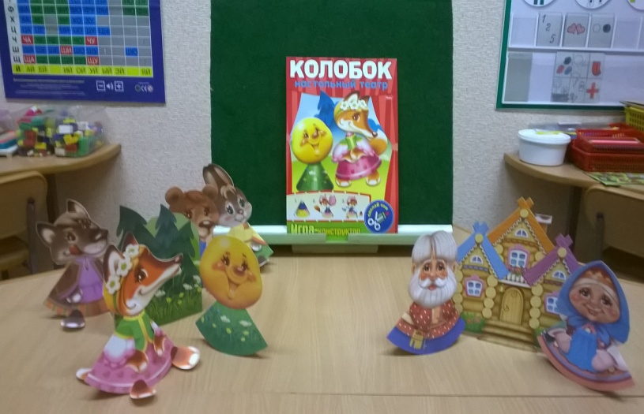
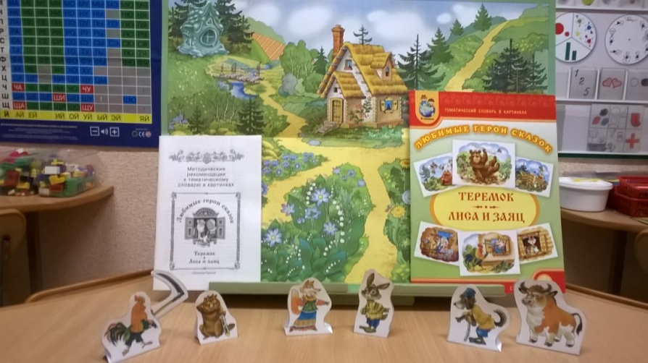
Логопедический кабинет был так же пополнен различными театрами

Slide 16
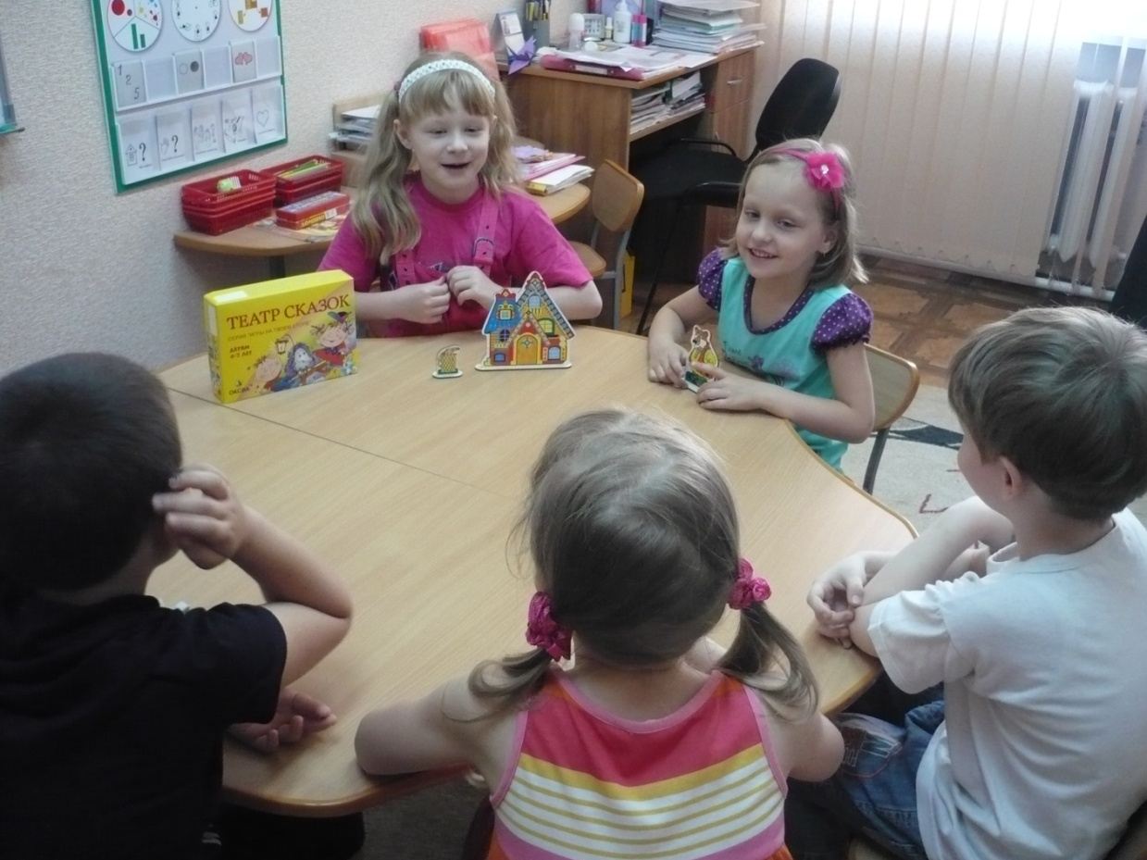
ТЕАТР – ЗАГАДКА, ОН – МЕЧТА! ВСЕ УСТРЕМИЛИСЬ МЫ ТУДА!

Slide 17
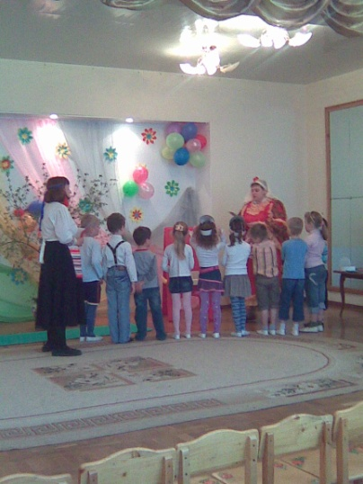
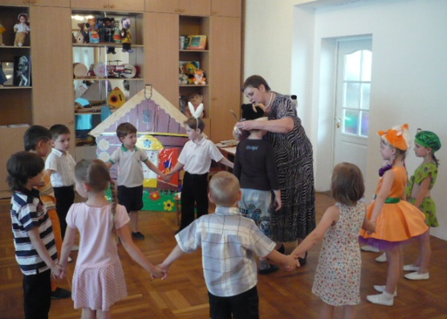
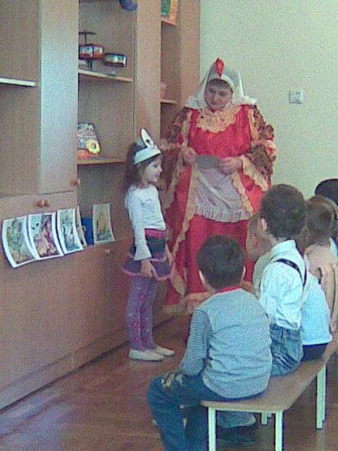
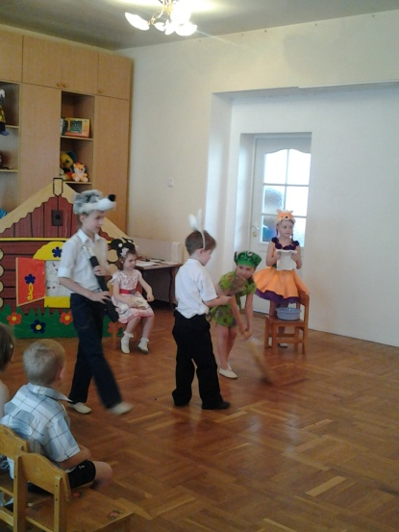
НАШИ СПЕКТАКЛИ В ТРАДИЦИОННУЮ НЕДЕЛЮ ТЕАТРА
«У солнышка в гостях»
«Ай, да Теремок!»

Slide 18
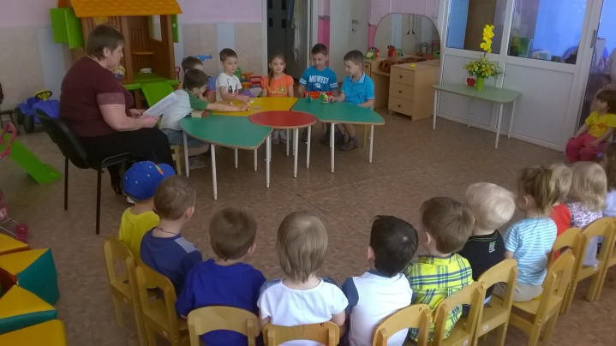
НАШИ СКАЗОЧНЫЕ СПЕКТАКЛИ
«Хоровод сказок»
«Три поросёнка»

Slide 19
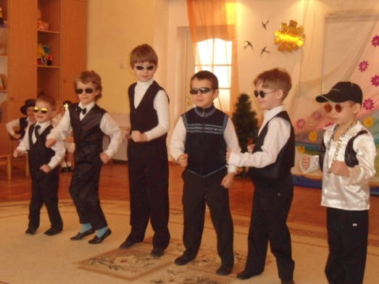
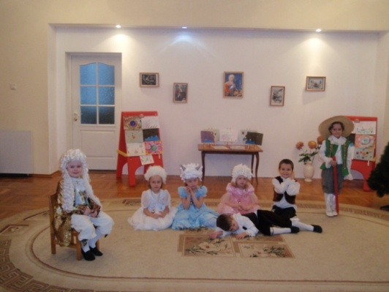
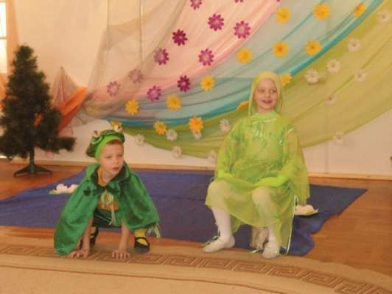
Речевая деятельность в театрализованной в других проектах группы
«Урок добра»
проект «М.Ломоносов»

Slide 20
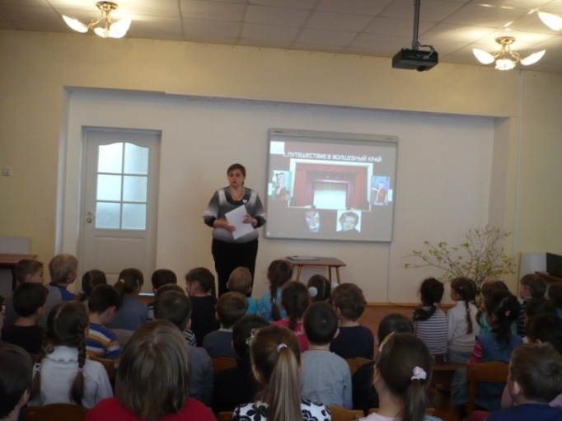
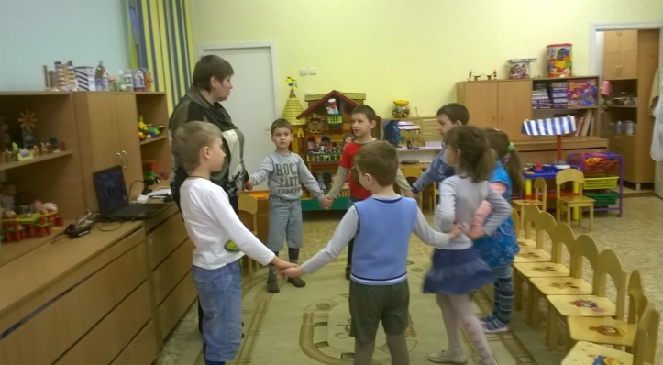
Путешествие в волшебный мир театра
Презентация
«Театральный этикет»
Презентация
«Виды театра и театральные профессии»

Slide 21
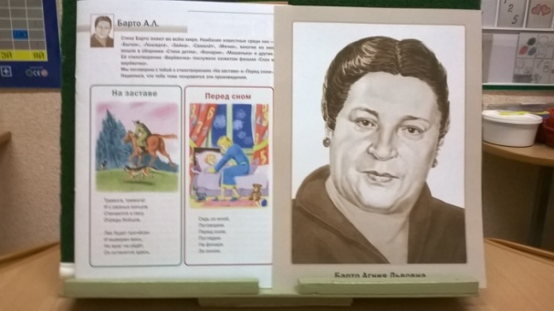
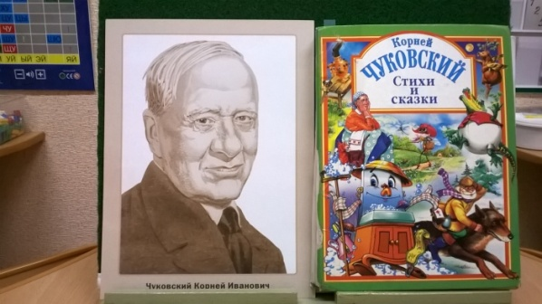
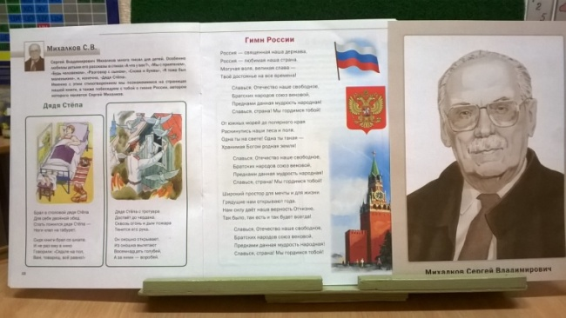
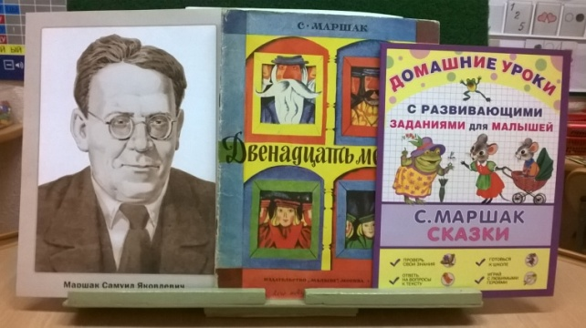
Презентации о жизни и творчестве известных детских поэтов

Slide 22
Родители – наши помощники.
РЕКОМЕНДАЦИИ ПО РАЗВИТИЮ ТЕАТРАЛИЗОВАННОЙ ДЕЯТЕЛЬНОСТИ В СЕМЬЕ
Поддерживать интерес ребёнка к театрализованной деятельности. По мере возможности стараться присутствовать на детских спектаклях.
Обсуждать с ребёнком перед спектаклем особенности той роли, которую ему предстоит играть, а после спектакля, полученный результат.
Отмечать достижения и определять пути дальнейшего совершенствования.
Предлагать исполнить понравившуюся роль в домашних условиях, помогать разыгрывать полюбившиеся сказки, стихотворения и пр.
Рассказывать знакомым в присутствии ребёнка о его достижениях.
Рассказывать ребёнку о собственных впечатлениях, полученных в результате просмотра спектаклей, кинофильмов и т.п.
Постепенно вырабатывать у ребёнка понимание театрального искусства, специфическое «театральное восприятие», основанное на общении «живого артиста» и «живого зрителя».
По мере возможности организовывать посещение театров или просмотр видеозаписей театральных постановок.

Slide 23
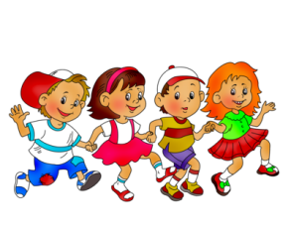
ПОДВОДЯ ИТОГИ
НАШИ ДОСТИЖЕНИЯ
У детей возрос интерес к театрализованной деятельности, они активно принимали участие в разыгрывании сценок, в драматизации сказок.
Заметно повысился уровень форсированности коммуникативных навыков.
Благодаря и театрализованной деятельности в том числе дети стали демонстрировать высокий речевой уровень, что и являлось основной целью в данной работе.
хочется отметить, что влияние театрализованной деятельности на развитие речи неоспоримо. И, ведя работу с опорой на интеграцию образовательных областей, отражённых в ФГОС, с помощью театрализации решаются практически все задачи программы развития речи. Наряду с основными методами и приёмами речевого развития детей необходимо использовать и этот богатейший материал словесного творчества

